Slide 1
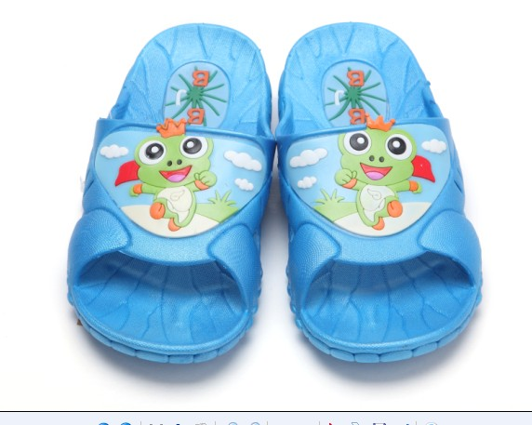
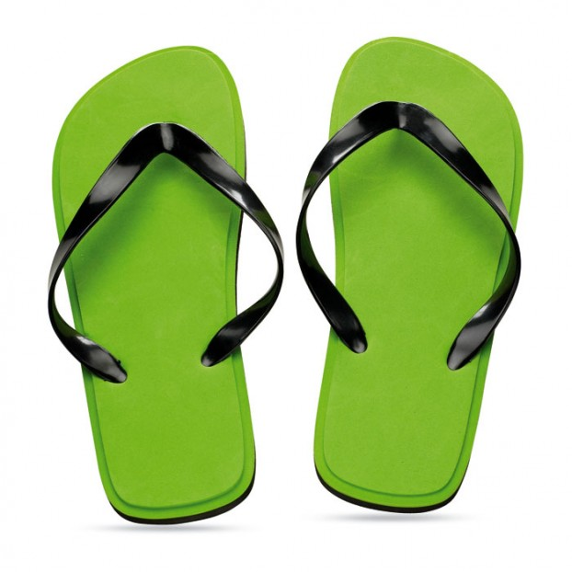
Тема урока
Тема урока
«Сланцы».
Технология изготовления обуви.
Подготовила учитель начальных классов :
Жигурова И.А. МБОУ СОШ №46 г.Сургута

Slide 2
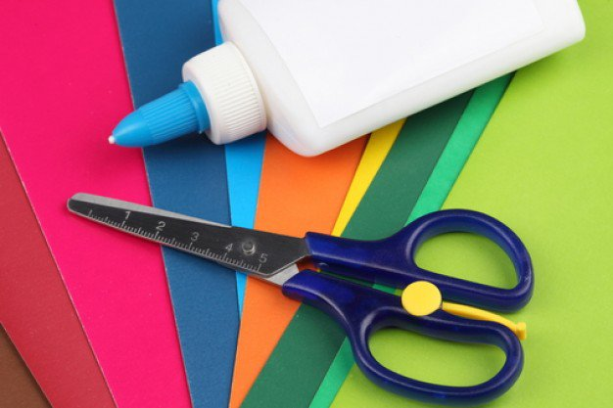
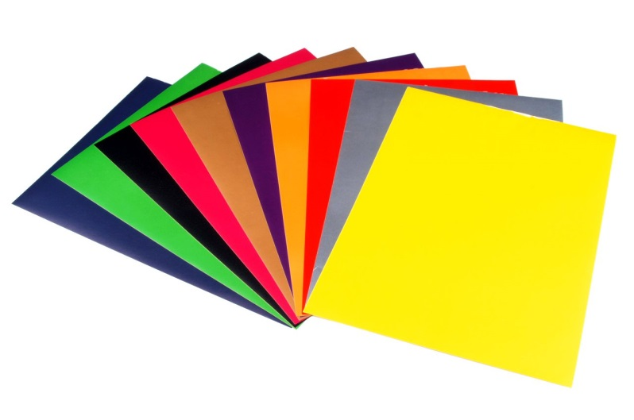
Девиз урока
Не можешь- сумей,
Не знаешь – узнай,
Не бойся тропы отвесной,
Пробуй, ищи, сверкай, достигай,
Чтоб жизнь твоя стала интересней!

Slide 3
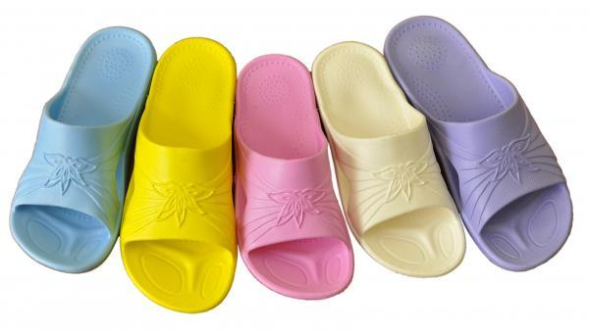
Сланцы – это самая популярная обувь на пляжах мира. Ведь именно в таких тапочках так удобно бродить по песку, заходить в море. Тем более, что сланцы, как и другая обувь, отвечают всем требованиям моды. дизайнеры регулярно придумывают новые коллекции такой, казалось бы, простой обуви, как

Slide 4
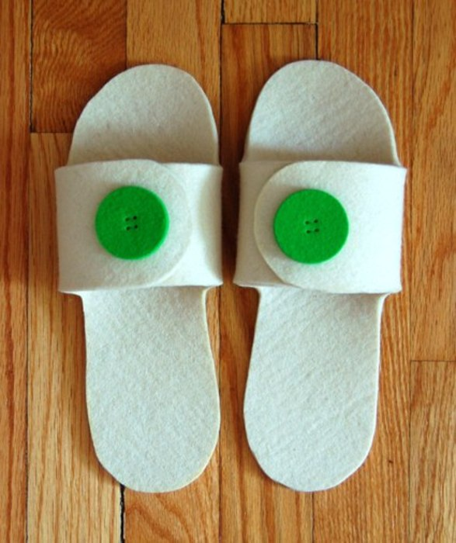
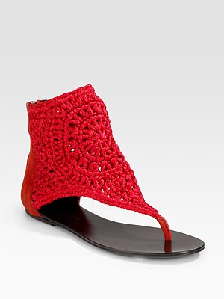
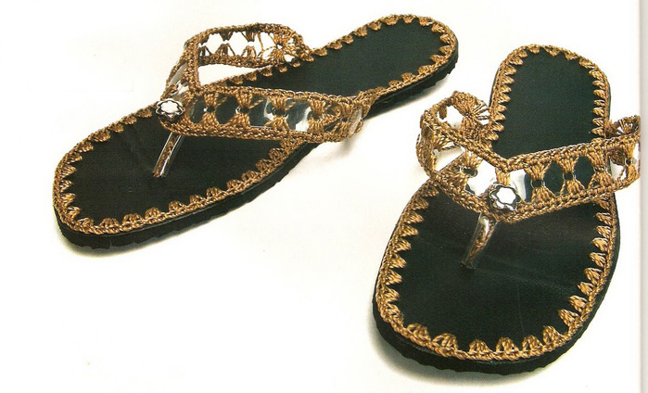
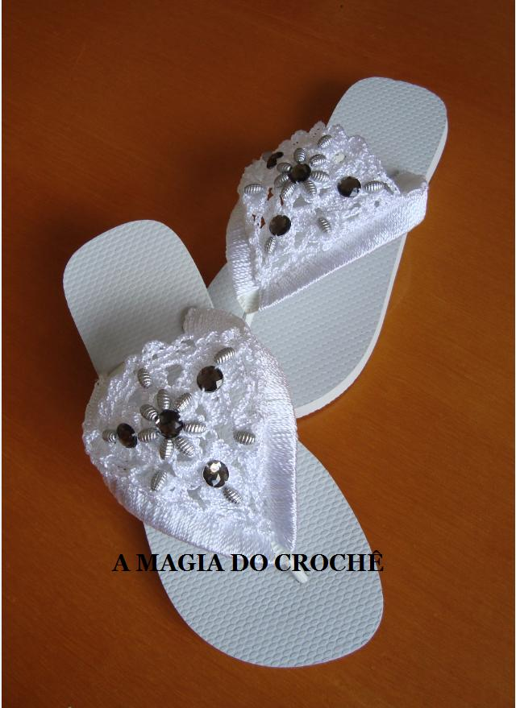
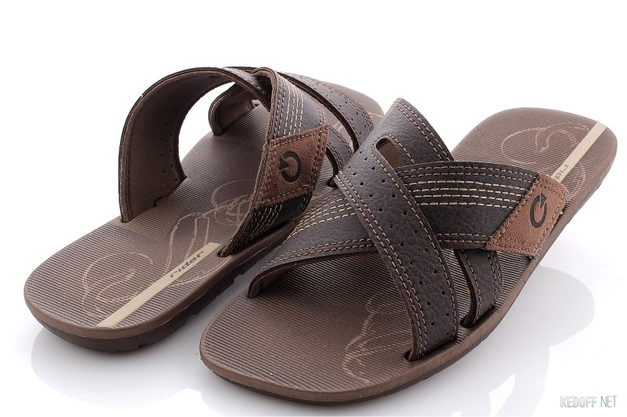
Сланцы

Slide 5
Поэтапное изготовление обуви
1.Обведите на картон свою стопу
(2 штуки).
2.Приготовьте полоски для верхней части
( они могут быть широкими или узкими
3-4 штуки)
3.Приклейте их к нижней части подошвы.
4. Оформите свои сланцы.

Slide 6
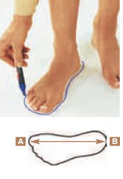
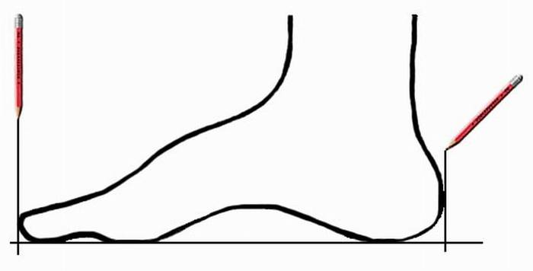
1.Обводим стопу.

Slide 7
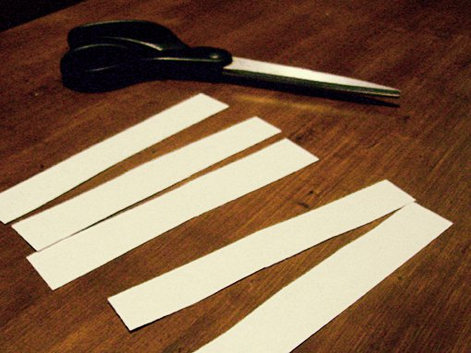
2.Вырезать полоски верхней части обуви ( 2-3 узкие) или 1 широкую

Slide 8
Физминутка
Все на весёлую зарядку!

Slide 9
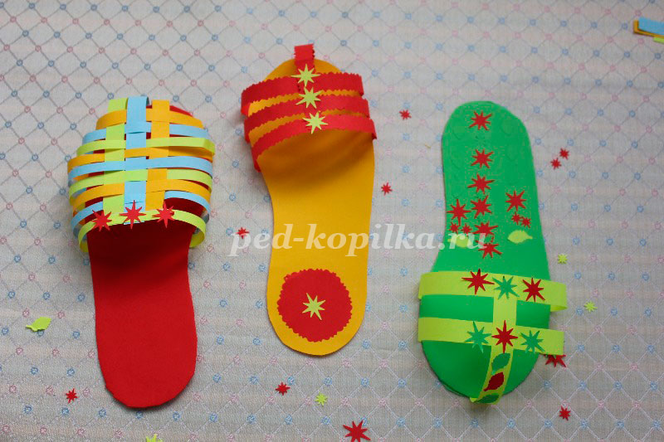
3.Примерить к своей подошве, по своей ноге. Приклеить. Оформить.

Slide 10
Спасибо за урок.

